Slide 1
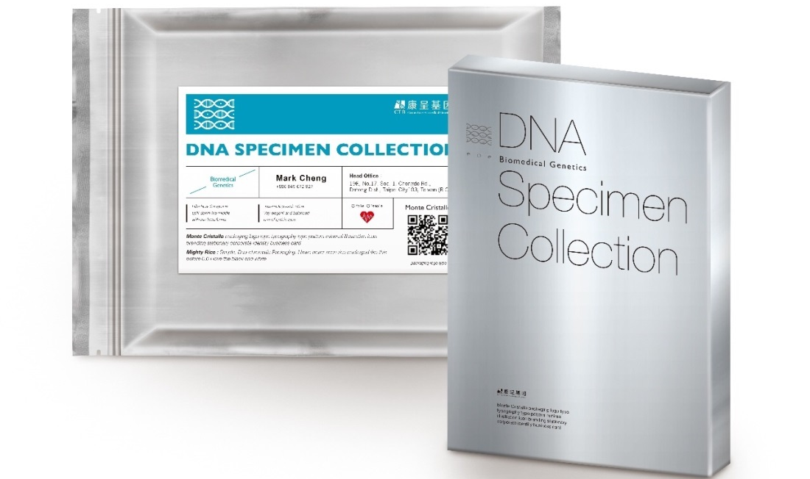
清楚知道報告的編排
才能理解報告書的 價值

Slide 2
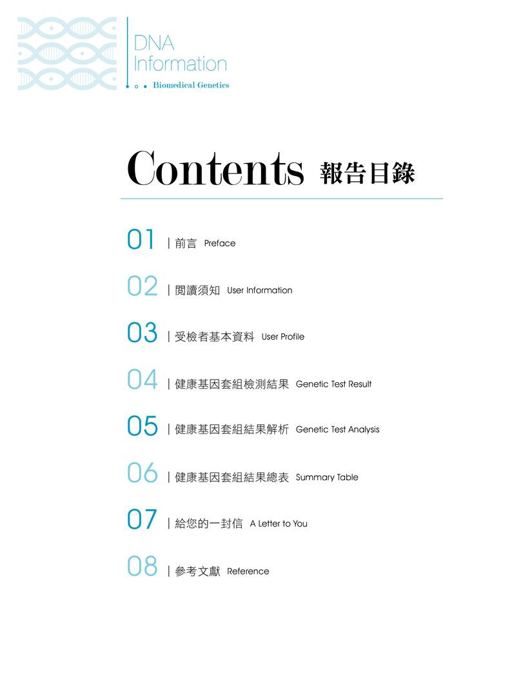
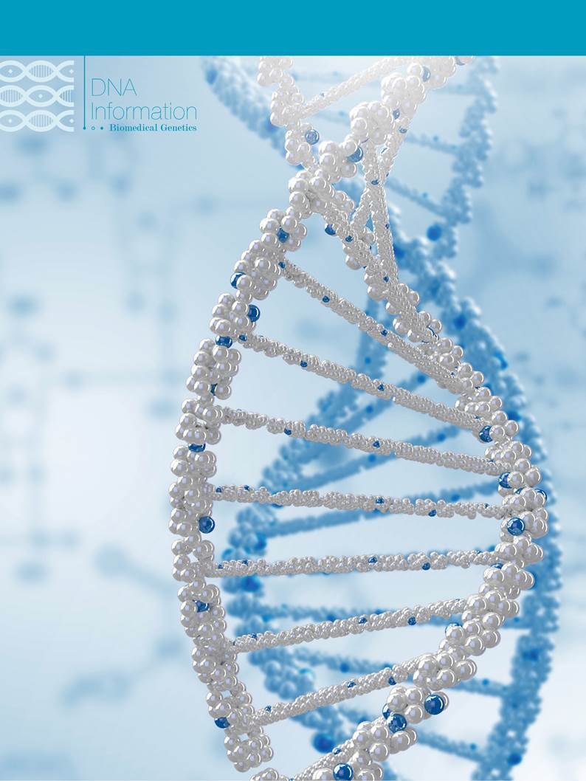

Slide 3
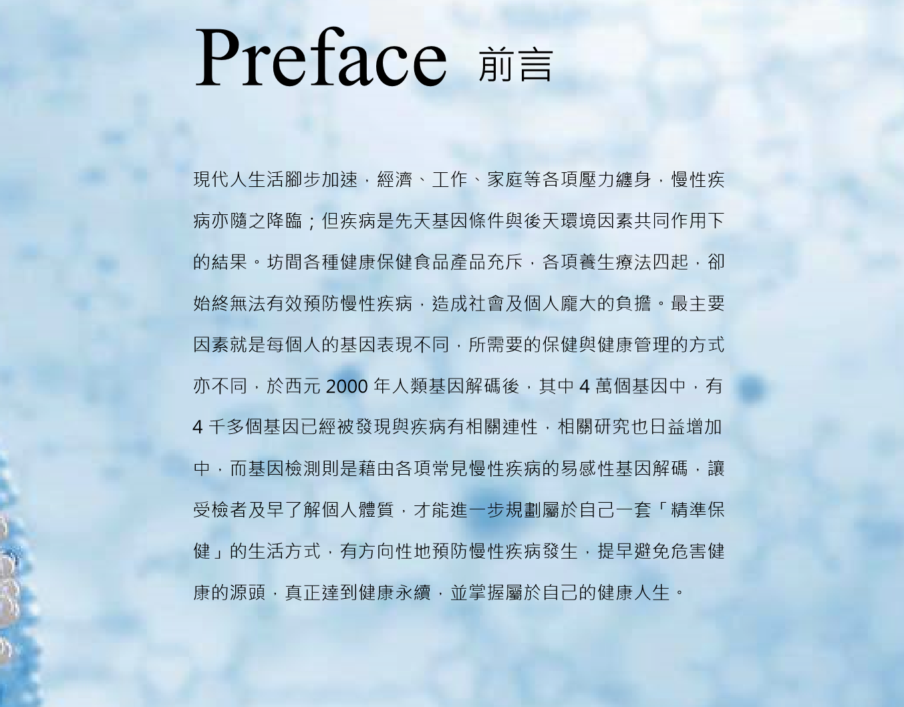
基因的基本概念 (先天基因+後天環境)

Slide 4
一些常聽到的名詞
DNA
家族遺傳
細菌
腸道細菌
益生菌
免疫系統
發炎
癌症
代謝症候群
基因
基因檢測
基因與疾病
藥物與副作用
抗老化
幹細胞
網路
雲端運算
個人化醫療
精準醫療
癌症早期篩檢

Slide 6
生物體的每個細胞內都含有同樣的基因組
器官
(人體)
細胞
細胞核內 含有23對 染色體
每對染色 體分別來 自父母
每條染色體 上含具功能 之基因片段
染色體由 雙股螺旋 DNA組成
基因是帶有遺傳資訊的DNA序列，人與人之間DNA序列的相似度高達99.6%，關鍵位點上的差異造成不同的性狀，主導每個人的外顯特徵與生理發展，例如外表、身高、血型等性狀，甚至是對疾病的易感性及藥物的代謝反應。
基因檢測是利用生物檢測技術分析您的基因，提供您個人化健康訊息。

Slide 8
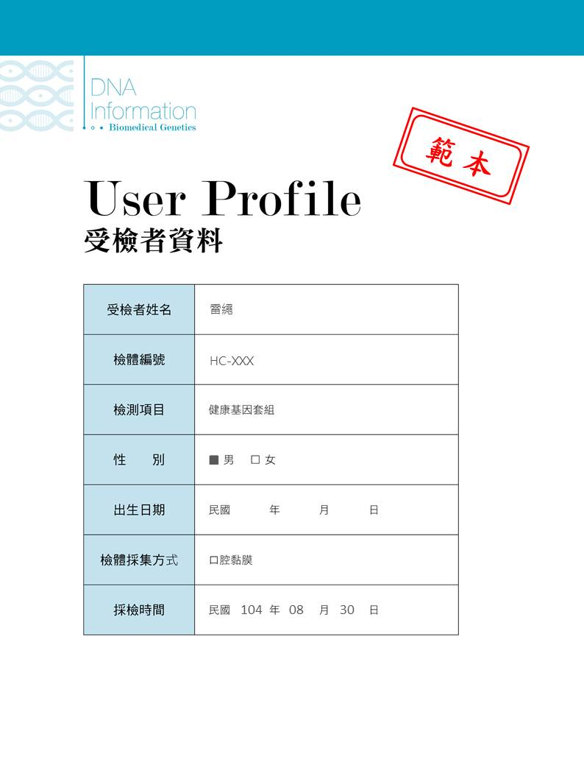

Slide 9
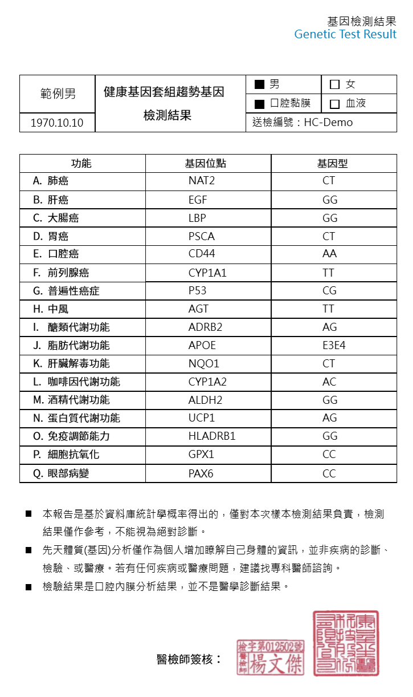
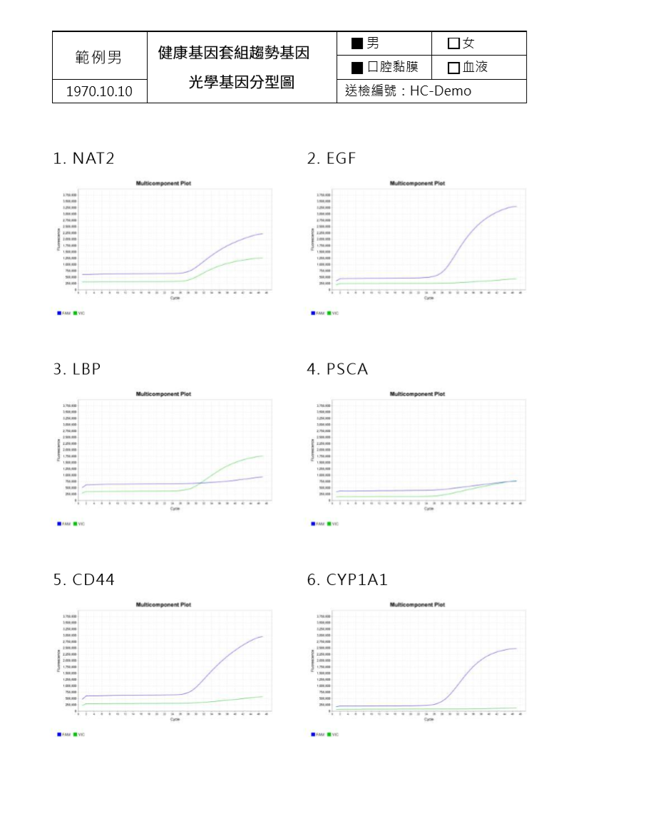

Slide 10
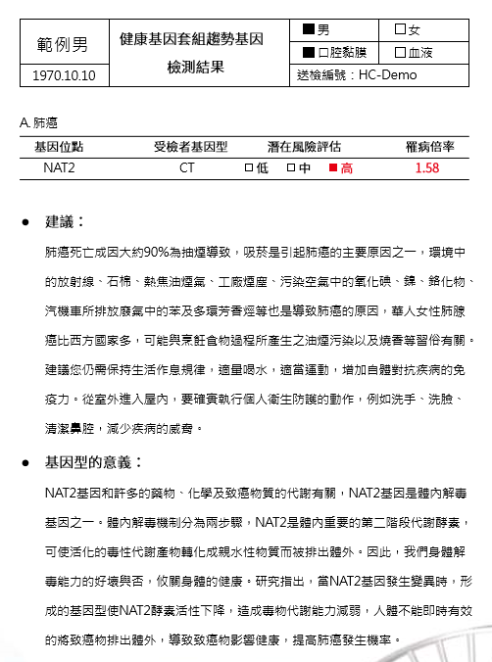

Slide 11
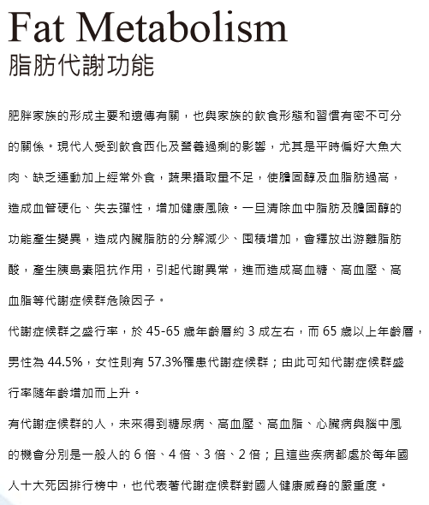
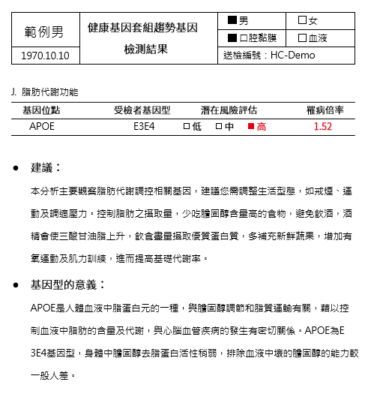

Slide 12
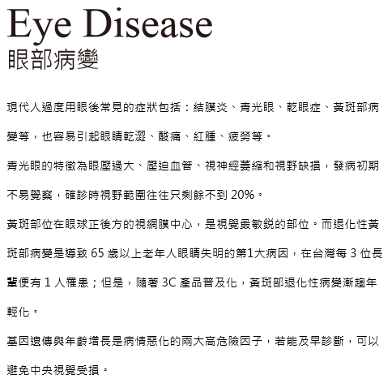
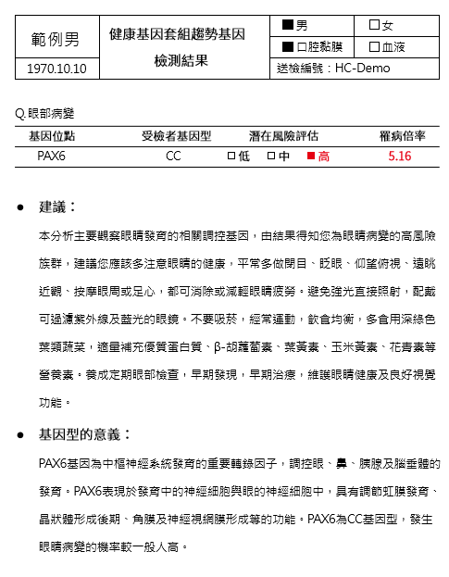

Slide 13
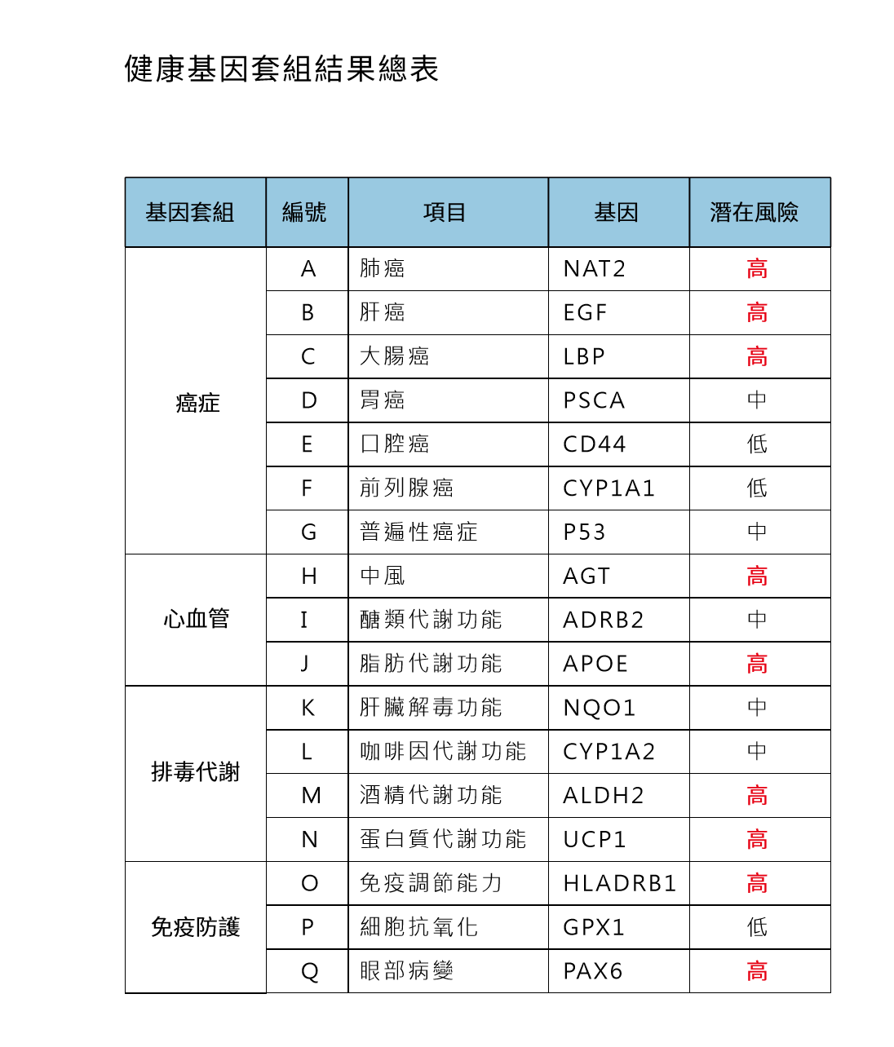
由結果總表
瞭解主要風險
(點出高風險)

Slide 14
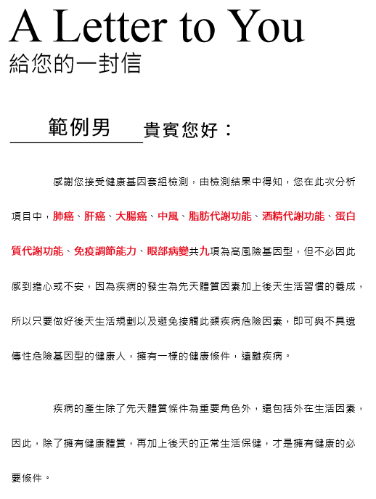
醫療健管團隊給你的建議

Slide 15
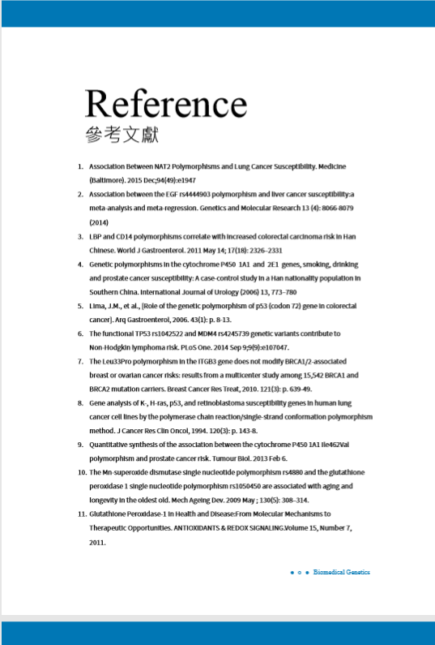
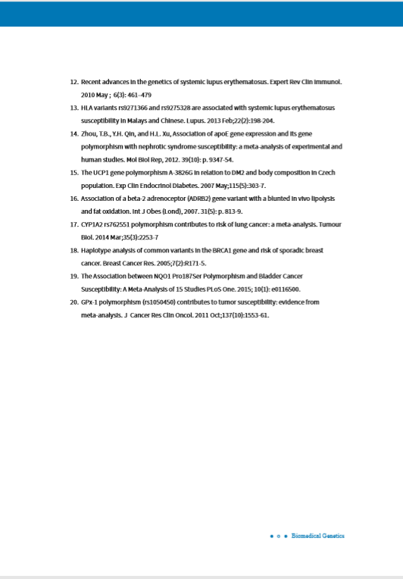

Slide 16
發表國際期刊論文統計 (資料統計日期2016/05/31)
論文主題 | 期刊名稱 | 發表年份
A new method for post Genome-Wide Association Study (GWAS) analysis of colorectal cancer in Taiwan. | Gene | 2012
Bacterial communities in semen from men of infertile couples: metagenomic sequencing reveals relationships of seminal microbiota to semen quality. | PLoS One | 2014
Systematic analysis of the association between gut flora and obesity through high-throughput sequencing and bioinformatics approaches. | Biomed Res Int. | 2014
Indoor-air microbiome in an urban subway network: diversity and dynamics. | Appl Environ Microbiol. | 2014
Dietary allicin reduces transformation of L-carnitine to TMAO through impact on gut microbiota. | Science Direct | 2015
Oxypurinol-Specific T Cells Possess Preferential TCR Clonotypes and Express Granulysin in Allopurinol-Induced Severe Cutaneous Adverse Reactions. | J Invest Dermatol. | 2015
Diversity and enterotype in gut bacterial community of adults in Taiwan ( Cometrue Bio Medical co. Ltd )
Gene 2016

Slide 17
对 自己 的健康负责任
对世界降低病症
的使命负责任
对 家人 的爱负责任

